Slide 1
MATLAB课程总结
—非线性方程求根
指导老师：杨磊
汇报人：屠嘉骏
2019.1.2

Slide 2
非线性方程求根
/* Solutions of Nonlinear Equations */
求 f (x) = 0 的根
§ 二分法 /* Bisection Method */
原理：若 f ∈C[a, b]，且 f (a) · f (b) < 0，则 f 在 (a, b) 上必有一根。

Slide 3
§2 Bisection Method
When to stop?
a
x₁
x*
a
x₂
b
b
或
不能保证 x 的精度
ε₂
x*
x

Slide 4
二分法实现语句
xc=(xa+xb)/2;
if fc*fa<0
xb=xc;
else xa=xc;

Slide 5
牛顿法 /* Newton - Raphson Method */
原理：将非线性方程线性化
—— Taylor 展开 /* Taylor’s expansion */
取 x₀ ≈ x*，将 f (x)在 x₀ 做一阶Taylor展开:
，ξ 在 x₀ 和 x 之间。
将 (x* − x₀)² 看成高阶小量，则有：
y
x*
x
x₀

Slide 6
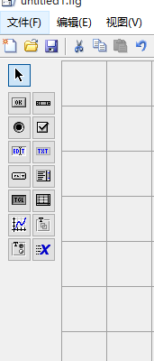
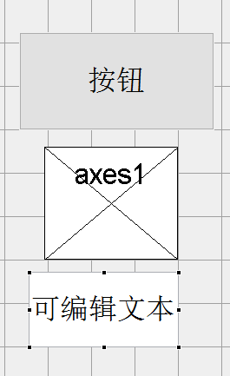
GUI（图形用户界面）

Slide 7
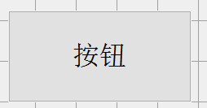
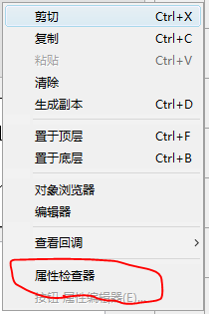
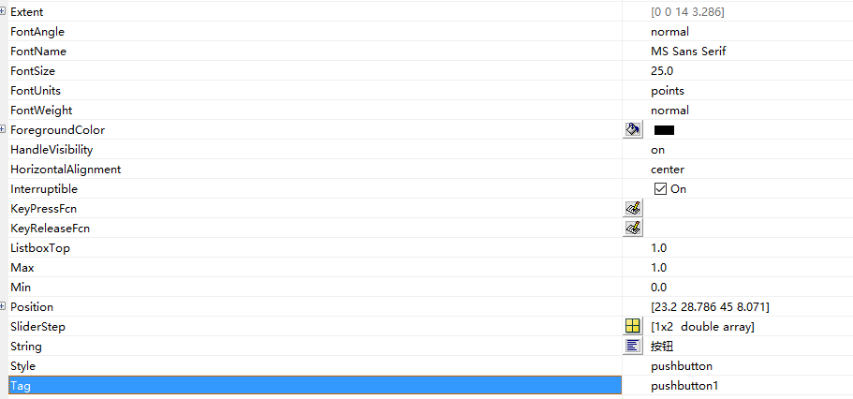


Slide 8
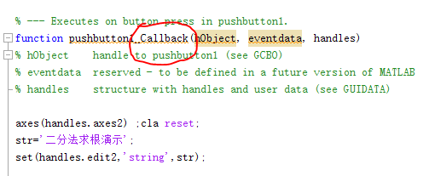

Slide 9
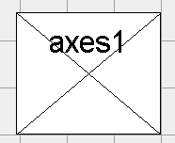
axes(handles.axes2) ;选定某个窗口为函数播放窗口
cla reset;清除图像

Slide 10
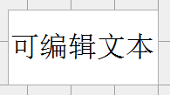
a=get(handles.edit5,‘String‘);获取文本
set(handles.edit2,‘string’,str);输出文本

Slide 11
常见的MATLAB语句
Text——函数图像上标记点
text(-1,-0.48,'y=log(x)+x-2','FontSize',18);
Strcat（）字符拼接函数
Num2str（）数字转字符串函数
strcat(‘第’,num2str(k-1),‘次迭代')

Slide 12
谢谢观看!

